Slide 1
MiniProyecto
Fernando Cutire, Johel Batista, Gerardo Valderrama

Slide 2


Slide 3






Inicio
Proceso
Características
Demostración
Conclusiones
ADURO
Versión UTP

Slide 4

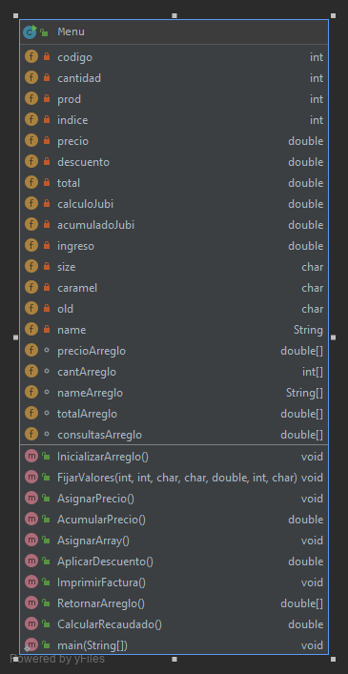

Inicio
Proceso
Características
Demostración
Conclusiones
Diagramado UML

Slide 5
Inicio
Proceso
Características
Demostración
Conclusiones
Codificación
en
java;

Slide 6
Inicio
Proceso
Características
Demostración
Conclusiones
Manejo de Facturas por Turno
Control de Productos y Subproductos
Detalles Comerciales
Control de Descuentos de Jubilados y impacto comercial
Sistema General de Reportes a Fin de cada Turno

Slide 7
Inicio
Proceso
Características
Demostración
Conclusiones
Impresión por pantalla
Lectura de variables
Detalles Técnicos
Programación orientada a objetos
Sentencias de repetición
Sentencias “switch”

Slide 8
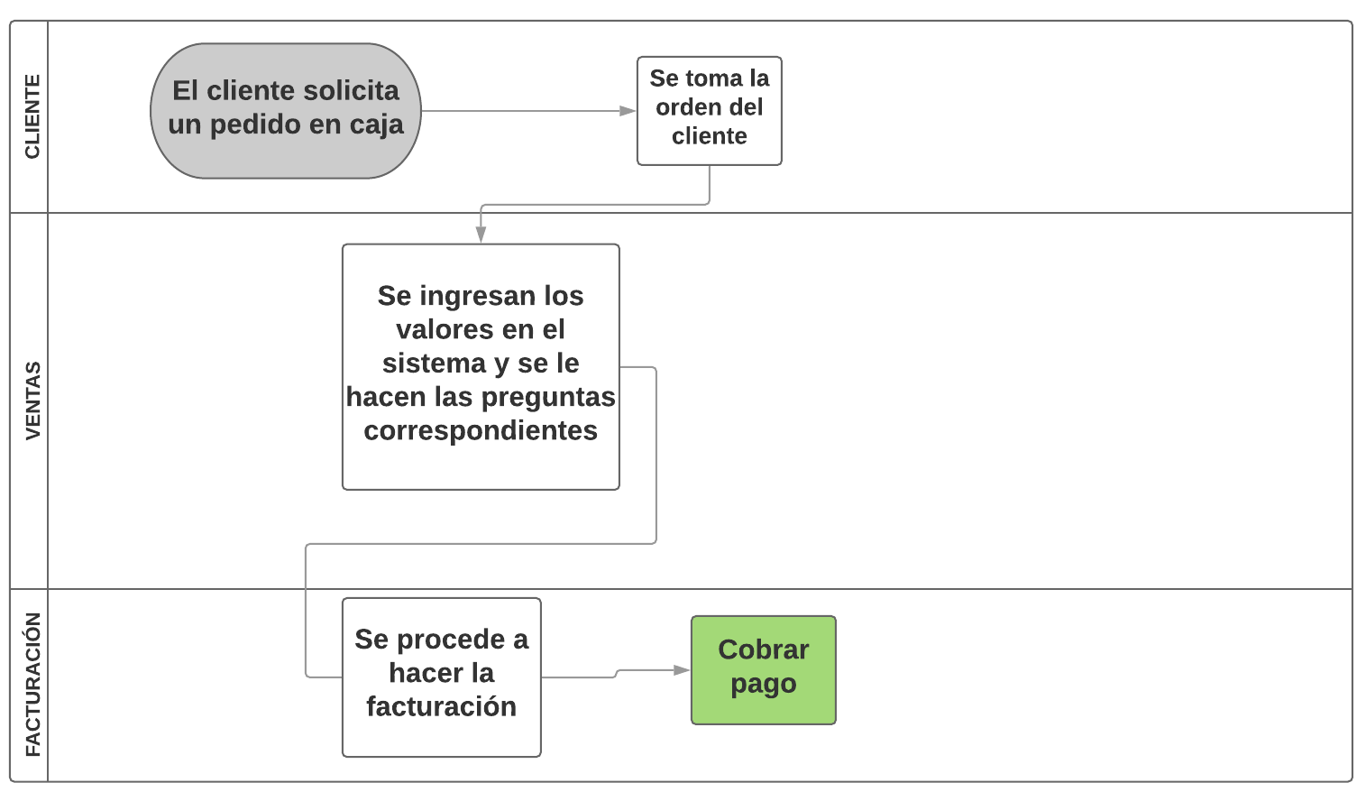
Inicio
Proceso
Características
Demostración
Conclusiones
Proceso de Venta

Slide 9
Inicio
Proceso
Características
Demostración
Conclusiones
Demostración En vivo del Código
(Porque estamos vivos, no muertos tho)

Slide 10
Inicio
Proceso
Características
Demostración
Conclusiones
Prototipado de Baja Fidelidad

Slide 11
Inicio
Proceso
Características
Demostración
Conclusiones
/* Empleo de la metodología orientada a objetos para resolver situaciones */
/* Solución de problema real mediante el uso de sentencias en java*/
/* Prototipado, código, pseudocódigo y diagramas de clase desarrollados durante el trabajo */

Slide 12

Inicio
Proceso
Características
Demostración
Conclusiones
ADURO
Versión UTP
Ready for Deployment

